Slide 1

数学建模与数学实验
时间序列分析
后勤工程学院数学教研室

Slide 2



实验目的
1、直观了解时间序列分析基本内容。
2、掌握用数学软件求解时间序列分析问题。
实验内容
1、时间序列分析的基本理论。
2、用数学软件求解时间序列分析问题。
3、实验作业。

Slide 3

时间序列分析
确定性时序分析
随机性时序分析
移动平均法
指数平滑法
趋势预测法
平稳随机时间序列分析模型
随机时间序列的特性分析
模型的识别与建立
参数估计
模型检验与预测

Slide 4

时间序列分析
时间序列分析是一种数据分析方法，它研究的对象是代表某一现象的一串随时间变化而又相关联的数据系列，从而描述和探索该现象随时间发展变化的规律性。
时间序列分析方法包括：
(1)确定性时序分析
(2)随机性时序分析

Slide 5

一、确定性时间序列分析
1．移动平均法
对时间序列逐期递移得到的平均数作为预测值的一种方法叫移动平均法，它是对时间序列进行修匀，边移动边平均以排除偶然因素对原序列的影响，进而测定长期趋势的方法。其简单的计算规则为：
预测值=最后n个值的平均
用来求平均数的时期数的选择非常重要，这也是移动平均的难点。一般的取值为3～15，具体取值要看实际情况，可由均方误差MSE来评价。

Slide 6


2． 指数平滑法

Slide 7

3．趋势预测
选择线性曲线、多项式曲线、指数曲线等进行预测。

Slide 8

二、随机性时间序列分析
随机性时间序列分析分
(1)平稳随机时间序列分析
(2)非平稳时间序列分析

Slide 9
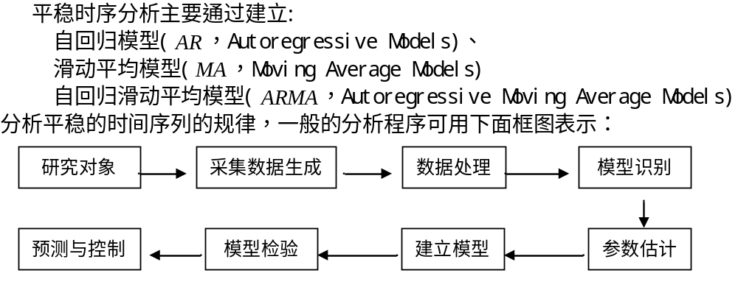
平稳随机性时间序列分析

Slide 10
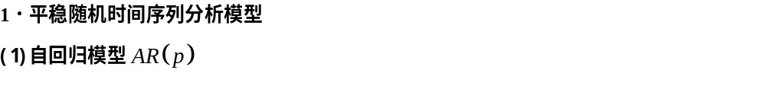
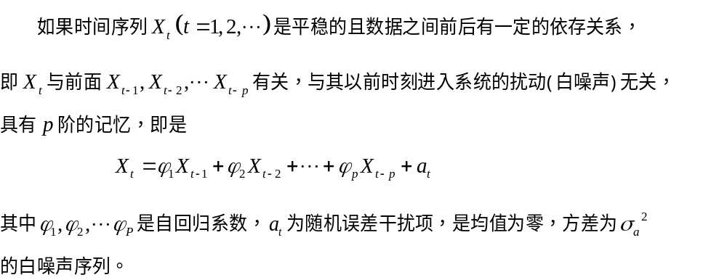

Slide 11
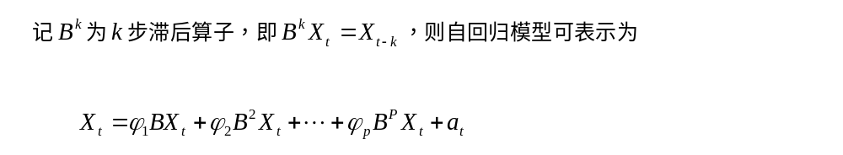
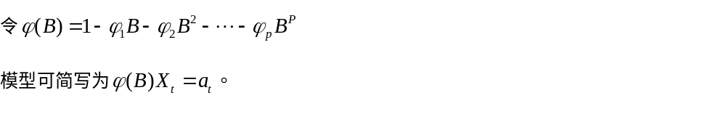

Slide 12
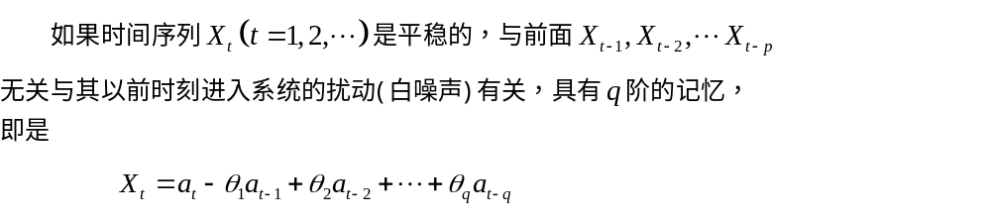


Slide 13
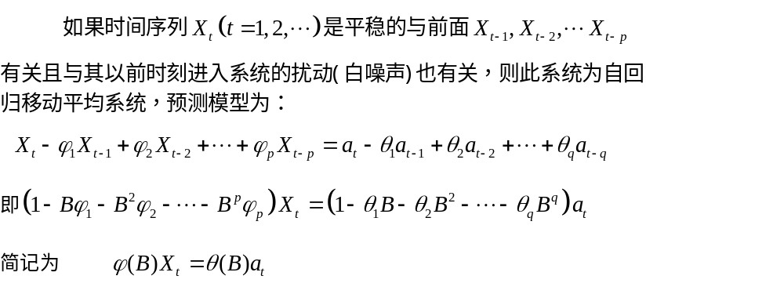


Slide 14
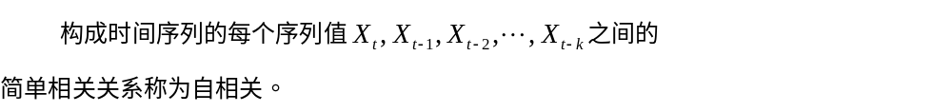
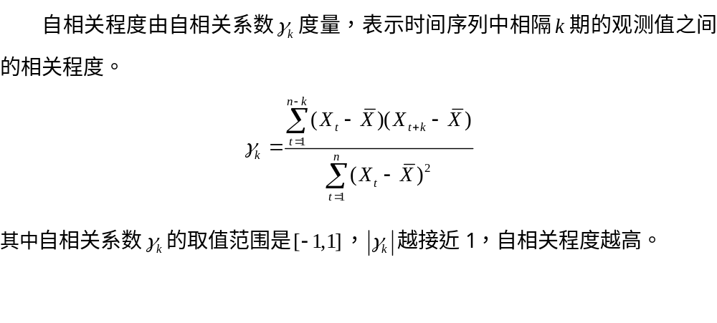
2．随机时间序列的特性分析
（1）自相关函数

Slide 15
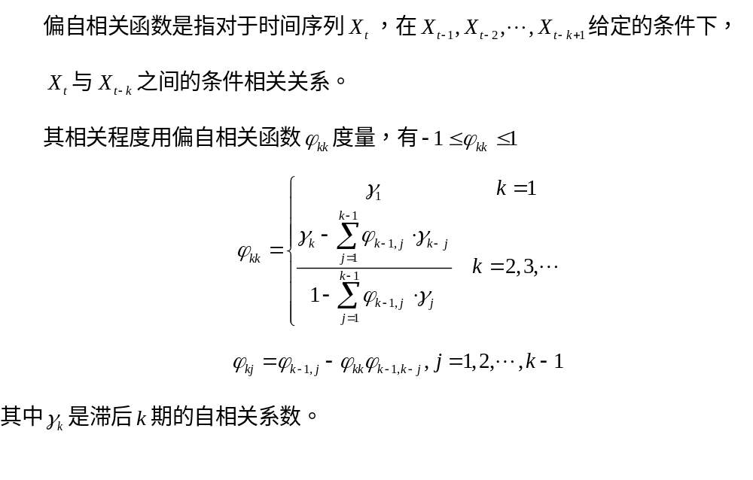
（2）偏自相关函数

Slide 16

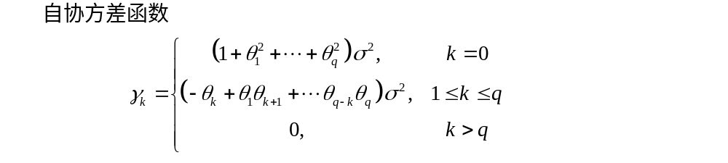
3．模型的识别与建立
在需要对一个时间序列运用ARMA方法建模时，应运用序列的自相关与偏自相关对序列适合的模型类型进行识别，确定适宜的阶数。
[1] 自相关函数与偏自相关函数
（1）MA(q)的自相关与偏自相关函数

Slide 17
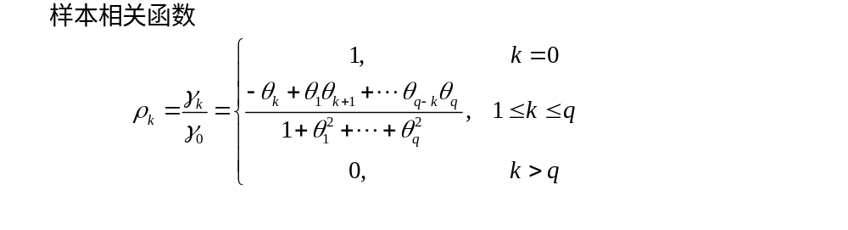
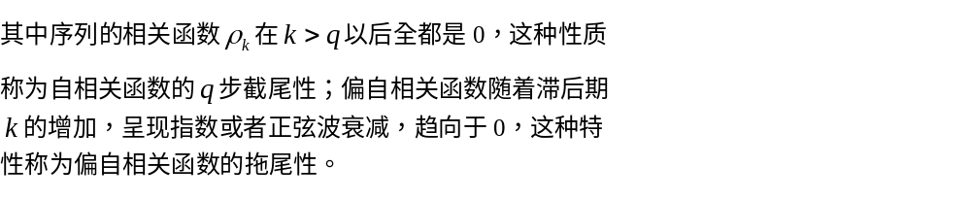

Slide 18
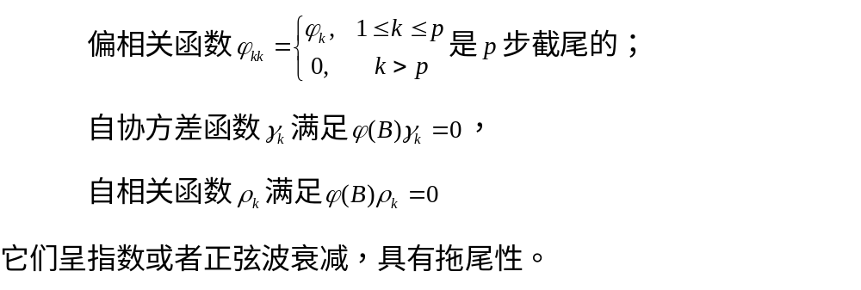
（2）AR(p)的自相关与偏自相关函数

Slide 19
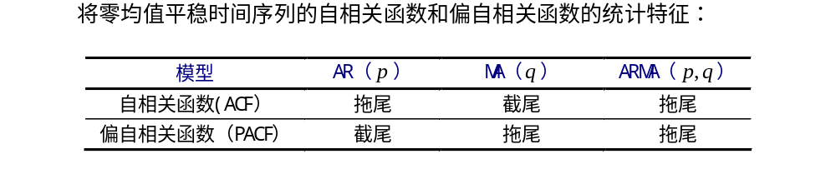


Slide 20

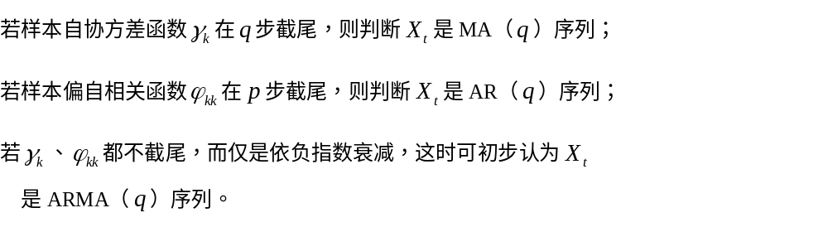
[2] 模型的识别
自相关函数与偏自相关函数是识别ARMA模型的最主要工具，主要利用相关分析法确定模型的阶数。
它的阶要由从低阶到高阶逐步增加，再通过检验来确定.

Slide 21
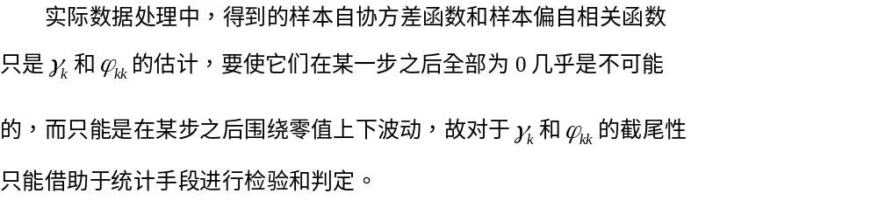

Slide 22
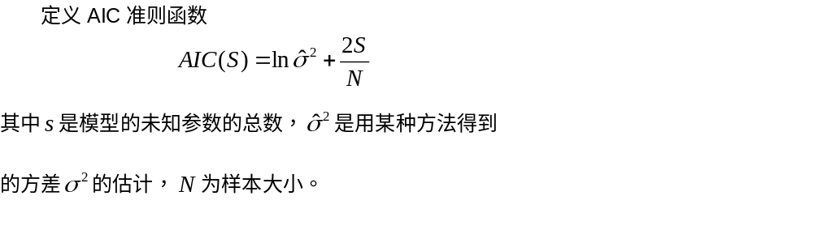
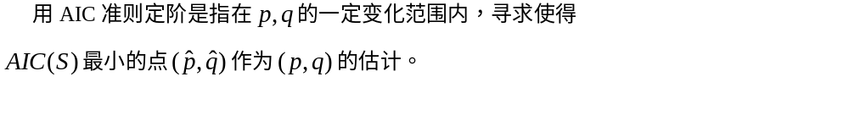
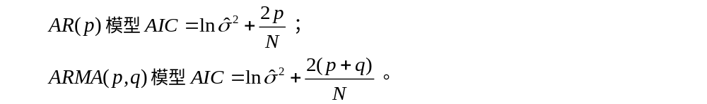
[3] AIC准则确定模型的阶数

Slide 23
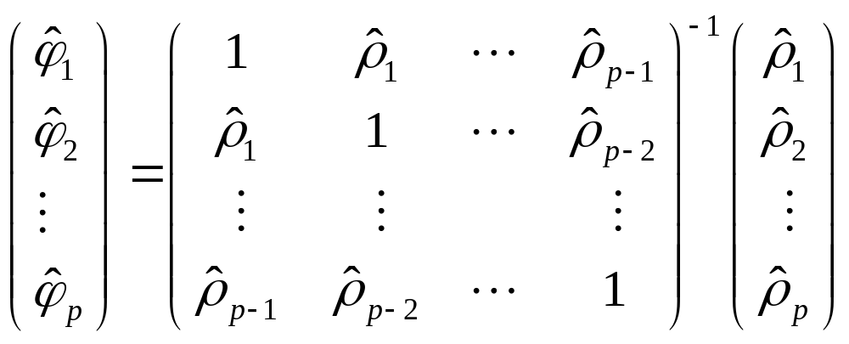

4．参数估计
在阶数给定的情形下模型参数的估计有三种基本方法：矩估计法、逆函数估计法和最小二乘估计法，这里仅介绍矩估计法。

Slide 24
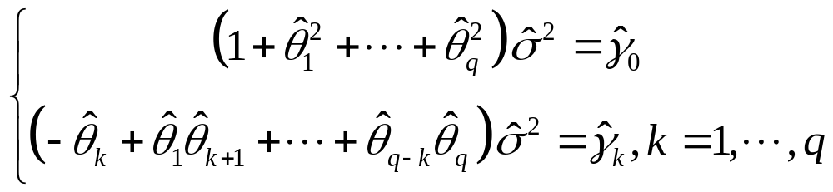

Slide 25

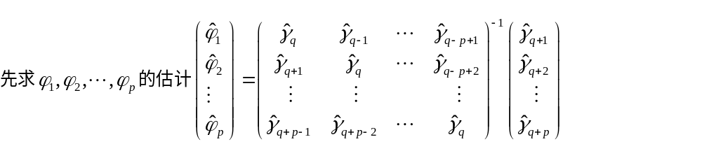
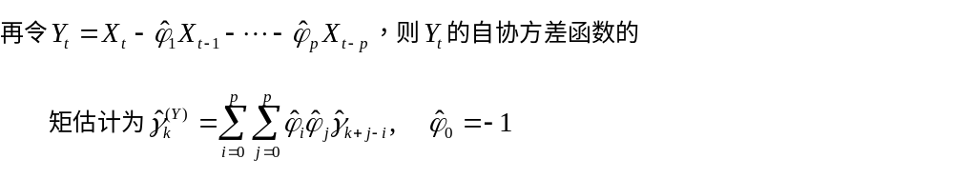

Slide 26
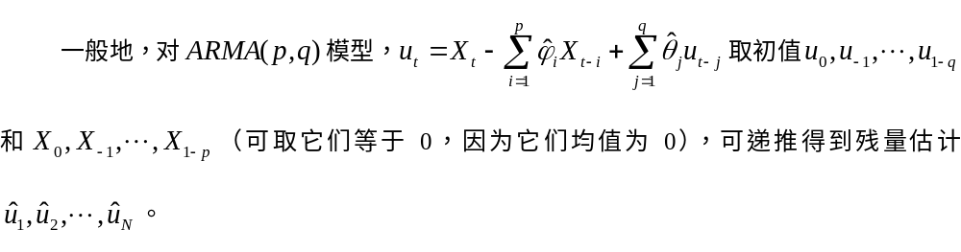
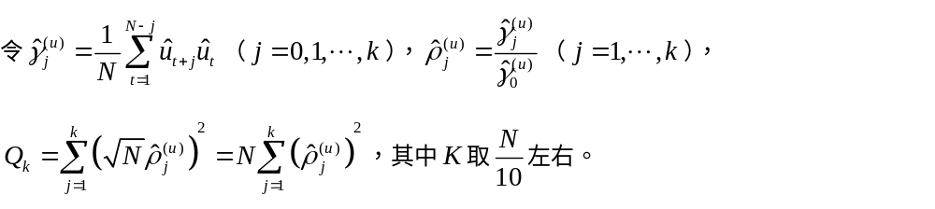
5．模型检验（白噪声检验）

Slide 27
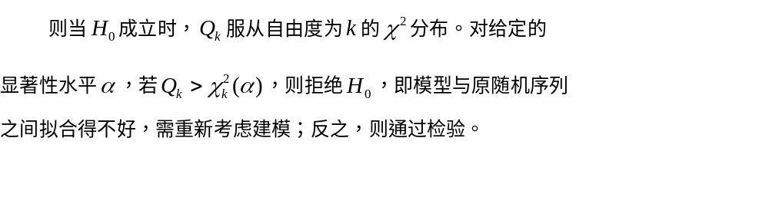
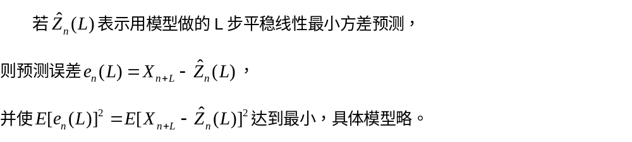

6．模型预测
若模型经检验是合适的，符合实际意义，可用作短期预测。线性最小方差预测是常用的一种方法，其主要思想是使预测误差的方差达到最小。

Slide 28


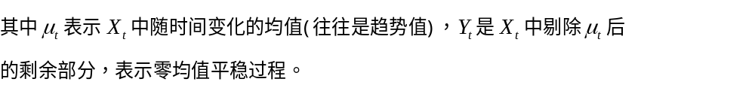
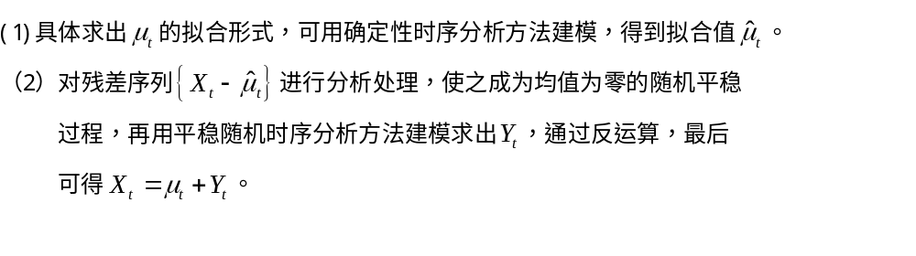
非平稳随机性时间序列分析
在实际的社会经济现象中收集到的时序大多数是呈现出明显的趋势性或周期性，要把趋势和波动综合考虑进来，于是

Slide 29
matlab中有关时间序列分析命令
通过命令garchset指定模型的结构，garchset的语法为
Spec=garchset(‘属性1’，属性1的值，’属性2’，属性2的值，…)
通过命令garchfit对模型中的参数进行估计，garchfit的语法为
[Coeff,Errors,LLF,Innovations,Sigmas]=garchfit(Spec,Series)
其中输入参数Spec指定模型的结构，Series 为时间序列的样本观测值。输出参数Coeff是模型的参数估计值，Errors是模型参数的标准差，LLF是最大似然估计法中的对数目标函数值，Innovations是残差向量，Sigmas是对应于Innovations 的标准差。

Slide 30
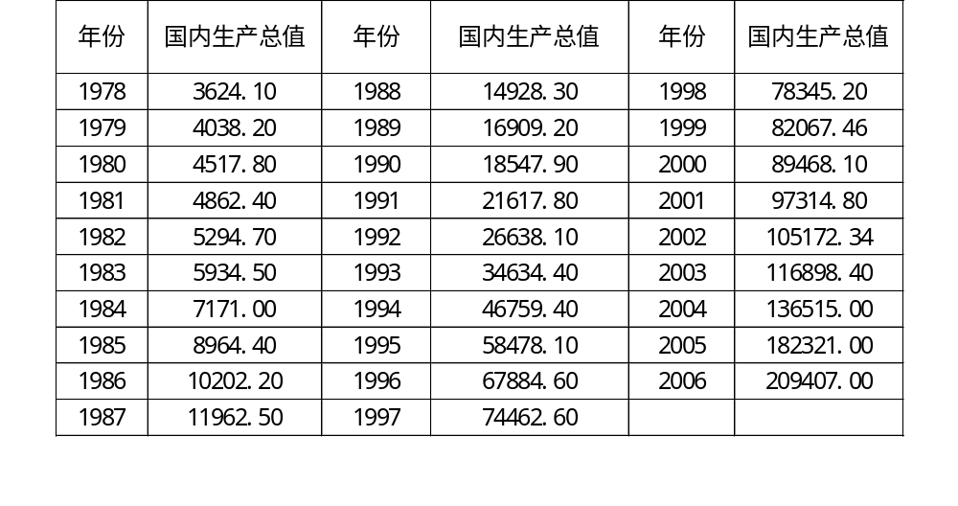
建模案例：国内生产总值序列分析
一、问题的提出
选取1978-2006历年国内生产总值数据如下，试对该时间序列进行建模并预测。

Slide 31
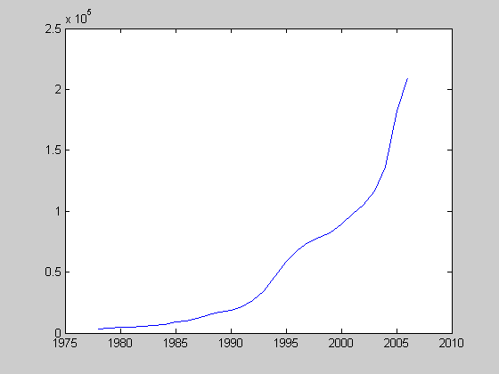
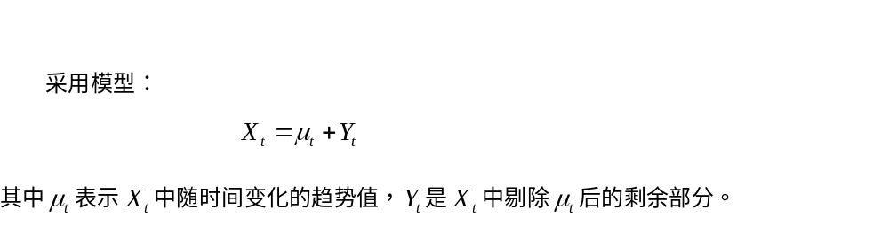
二、问题分析与模型建立
首先画出数据的走势图
这一时间序列具有明显趋势且不含有周期性变化经济波动序列，即为非平稳的时间序列。

Slide 32
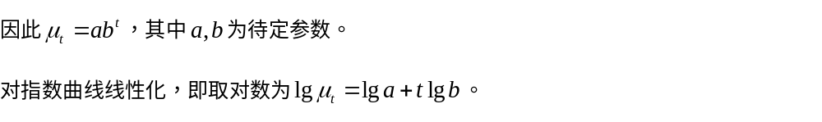

三、模型求解
1、确定性趋势
从图形中可以判断出国内生产总值的确定趋势是按指数趋势发展的

Slide 33

编制下列线性回归分析程序
t=1978:2006;
x=[3624.10 4038.20 4517.80 4862.40 5294.70 5934.50 7171.00 8964.40 10202.20 11962.50 14928.30 16909.20 18547.90 21617.80 26638.10 34634.40 46759.40 58478.10 67884.60 74462.60 78345.20 82067.46 89468.10 97314.80 105172.34 116898.40 136515.00 182321.00 209407.00];
X=[ones(29,1) t']; %回归的资料矩阵
y=log(x)'; %线性化
[B,BINT,R,RINT,STATS] = regress(y,X) %回归
y2= exp(B(1)+B(2).*t) %预测值
plot(t,x,t,y2,'+'); %回归效果图
To MATLAB(liti1)

Slide 34
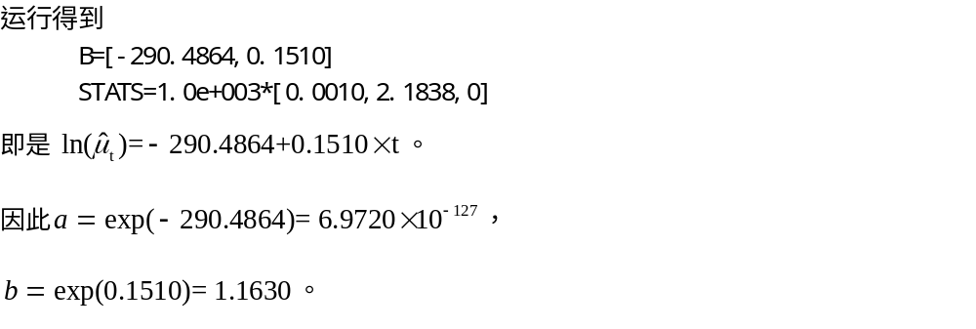
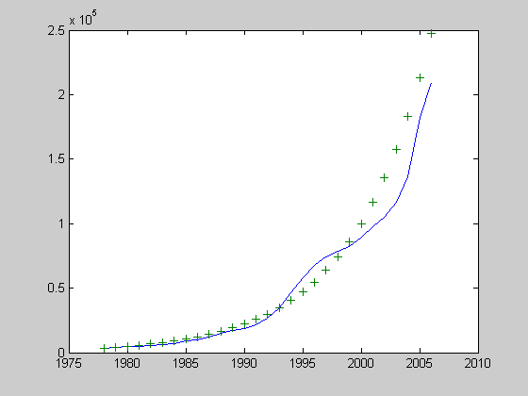
原始数据与指数回归数据对比图
由图可知，仅用指数回归的效果较差。

Slide 35
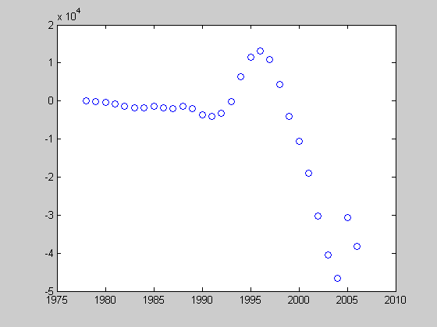
2、随机性趋势
（1）作残差
r=x-y2; %残差数列
plot(t,r,'O'); %残差散点图
观察残差序列的散点图可知，该序列有很大的波动性，可认为是非平稳的，应该经过多次差分使其平稳。
To MATLAB(liti2)
残差序列散点图

Slide 36
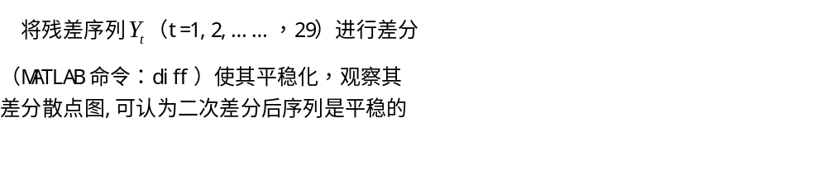
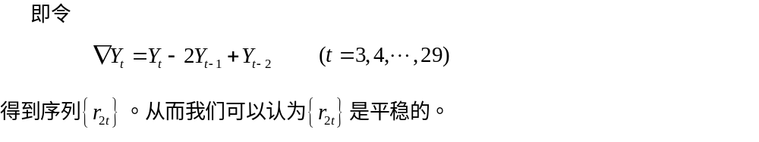
（2）作差分

Slide 37

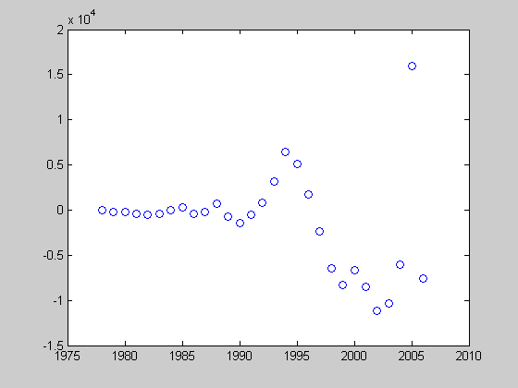
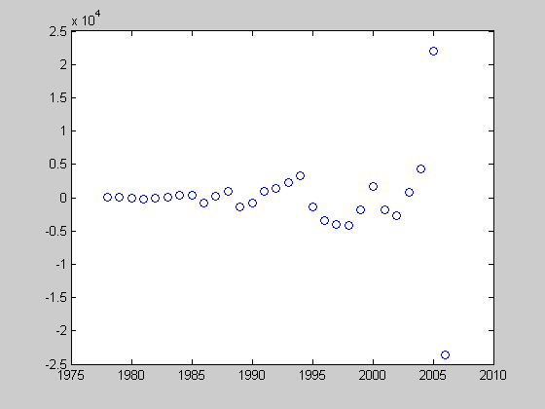
r1=diff(r); %残差的一阶差分
r11=[0 r1]; %补数列差分后的项为0
plot(t,r11,'o'); %一阶差分散点图
r2=diff(r1); %二阶差分
r21=[0 0 r2]; %补数列差分后的项为0
plot(t,r21,'o'); %二阶差分散点图
To MATLAB(liti3)
差分前后散点图

Slide 38
w=r2-mean(r2); %零均值化
gamao=var(w); %求方差
for j=1:27
gama(j)=w(j+1:end)*w(1:end-j)'/27;
end
rho=gama/gamao %样本自相关系数
bar(rho) %条状图
To MATLAB(liti4)

Slide 39
f(1,1)=rho(1);
for k=2:27
s1=rho(k);s2=1; %计算的初始值
for j=1:k-1
s1=s1-rho(k-j)*f(k-1,j);
s2=s2-rho(j)*f(k-1,j);
end
f(k,k)=s1/s2; %对角上的样本偏相关系数
for j=1:k-1
f(k,j)=f(k-1,j)-f(k,k)*f(k-1,k-j); %不在对角上的样本偏相关系数
end
end
pcorr=diag(f)' %提取偏相关函数
bar(pcorr) %条形图
To MATLAB(liti5)

Slide 40
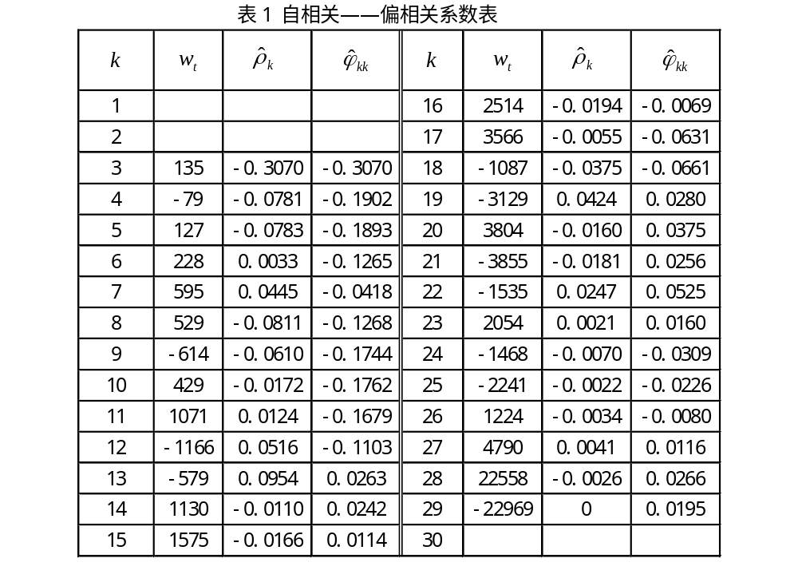
得到的数据结果见下表：

Slide 41
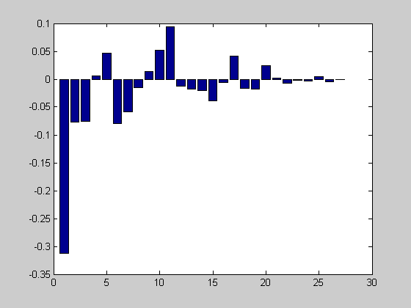
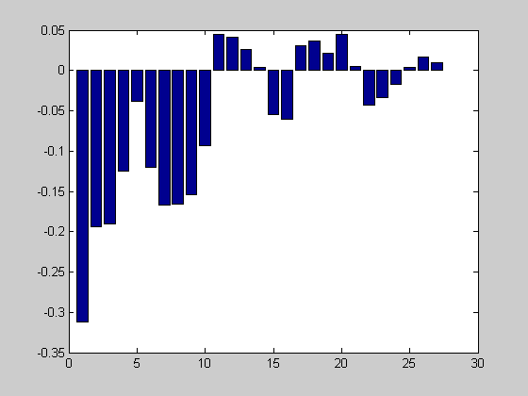
自相关、偏相关图
自相关函数
偏相关函数

Slide 42
模型定阶程序：
for i=0:3
for j=0:3
spec= garchset('R',i,'M',j,'Display','off'); %指定模型的结构
[coeffX,errorsX,LLFX] = garchfit(spec,w); %拟合参数
num=garchcount(coeffX); %计算拟合参数的个数
[aic,bic]=aicbic(LLFX,num,27);
fprintf('R=%d,M=%d,AIC=%f,BIC=%f\n',i,j,aic,bic); %显示计算结果
end
end
To MATLAB(liti6)
计算结果显示可以为ARMA（1,3）模型。

Slide 43
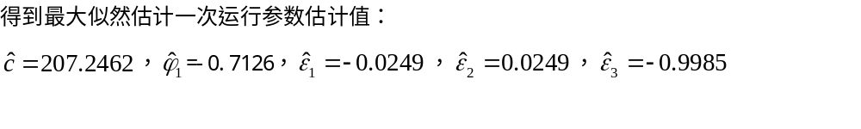
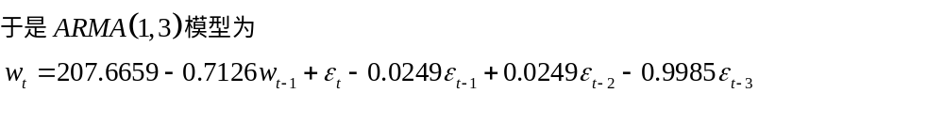
spec = garchset('R',1,'M',3,'Display','off'); %指定模型的结构
[coeffX,errorsX,LLFX] = garchfit(spec,w) %拟合参数
模型的检验和预测程序：
spec= garchset('R',1,'M',3); %指定模型的结构
[coeff,errors,LLF,innovations,sigmas,summary] = garchfit(spec,w) %拟合参数
h=lbqtest(innovations) %模型检验
[sigmaForecast,x_Forecast] = garchpred(coeff,w,3) %预测
To MATLAB(liti7)

Slide 44

（4）总的预测分析
最后通过指数预测的值加上残差的预测值并可以得到最终预测结果。
综合上述分析，用该模型预测所得的值见表2

Slide 45
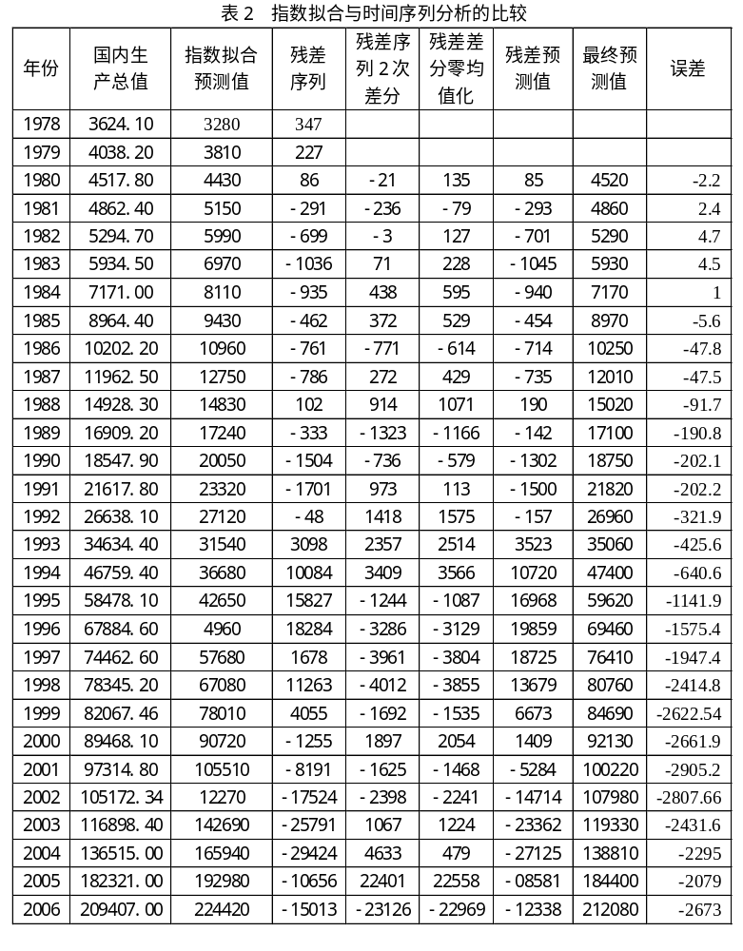

Slide 46
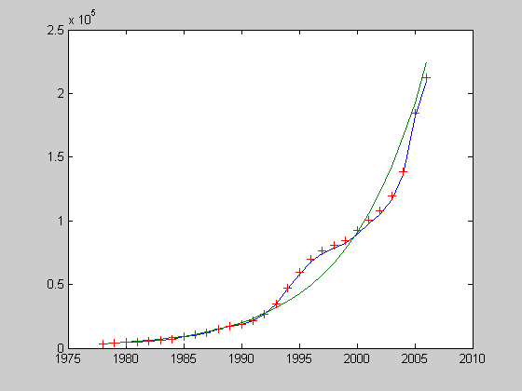

历年国内生产总值预测的时间序列图
显然本模型对原始数据拟合得更好。

